Slide 1

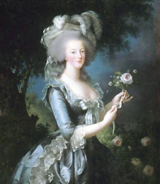


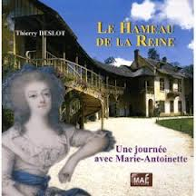

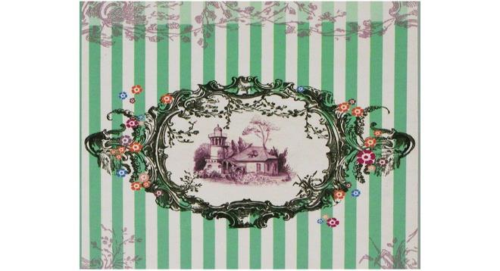


Slide 2
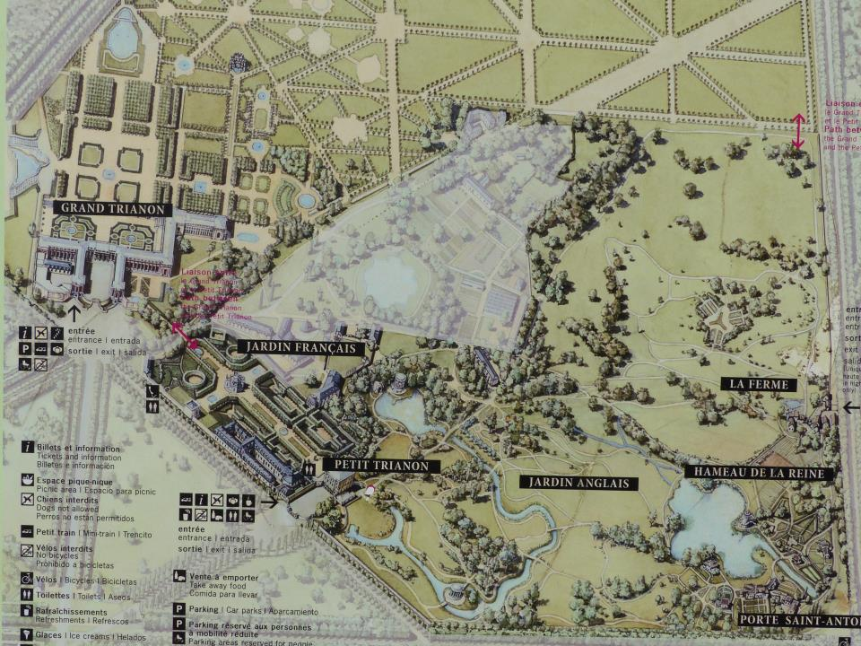

Slide 3
Du Petit Trianon aux jardins de la Reine, en passant par le Hameau, le Domaine, ouvert en 2006, dévoile toute l’intimité de Marie-Antoinette. L’épouse de Louis XVI aimait retrouver en ces lieux les plaisirs d’une vie simple et champêtre, loin des fastes de Versailles.
Le Petit Trianon et son parc sont indissociablement liés au souvenir de la reine Marie-Antoinette. Elle est la seule reine qui ait imposé son goût personnel à Versailles. Bafouant la vieille cour et ses traditions, elle tient à vivre comme elle l’entend. Dans son domaine de Trianon que Louis XVI lui a offert en 1774, elle trouve le havre d’intimité qui lui permet d’échapper à l’Etiquette. Nul ne peut y pénétrer sans son invitation.
Depuis sa restauration en 2008, le domaine a retrouvé sa cohérence en tant que lieu réservé et préservé, centré sur son château. Ce dispositif donne à voir l'éclectisme et le raffinement de Marie-Antoinette, un art de vivre lié à une liberté de penser car l'esprit des Lumières n'était pas absent de ces lieux.
Depuis 2007, l'accès au domaine s'effectue à partir de la maison du Suisse, c'est-à-dire du Portier, qui détenait ainsi non seulement les clefs du Petit Trianon, mais aussi le pouvoir de le faire visiter en l'absence de la Reine.

Slide 4
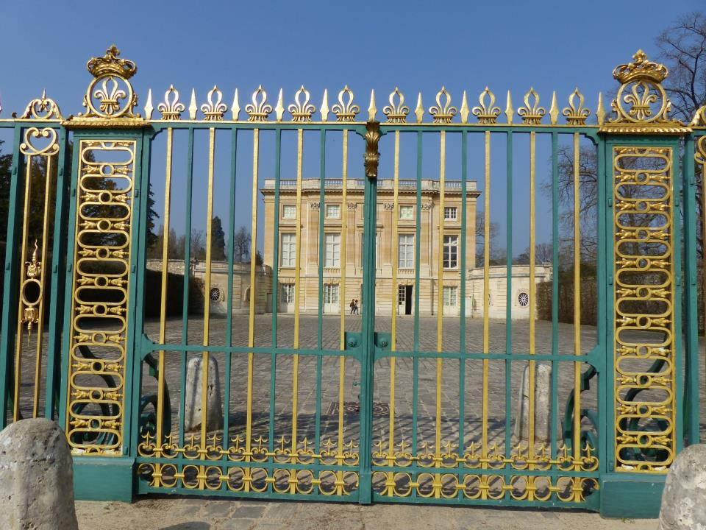

Slide 5
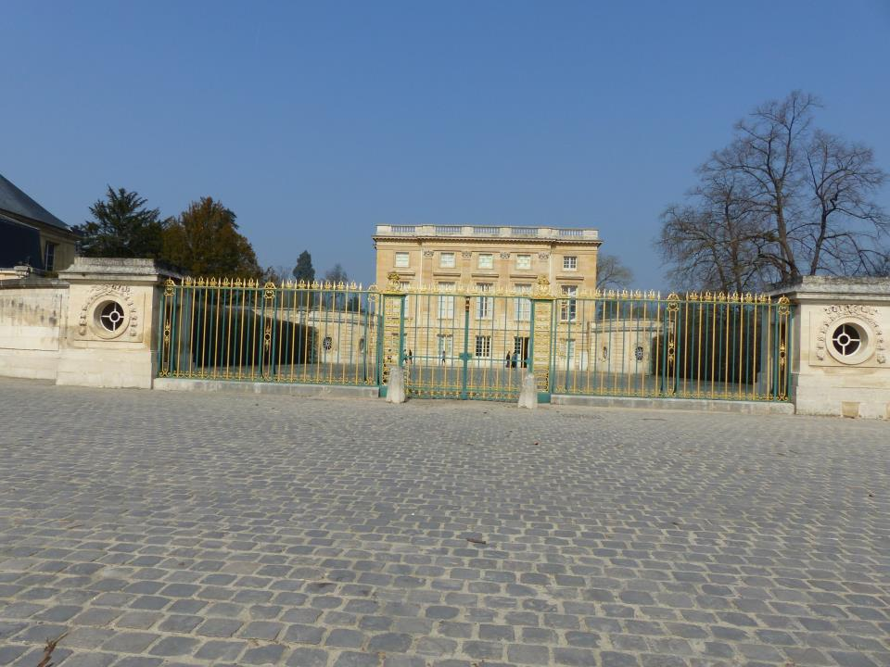

Slide 6
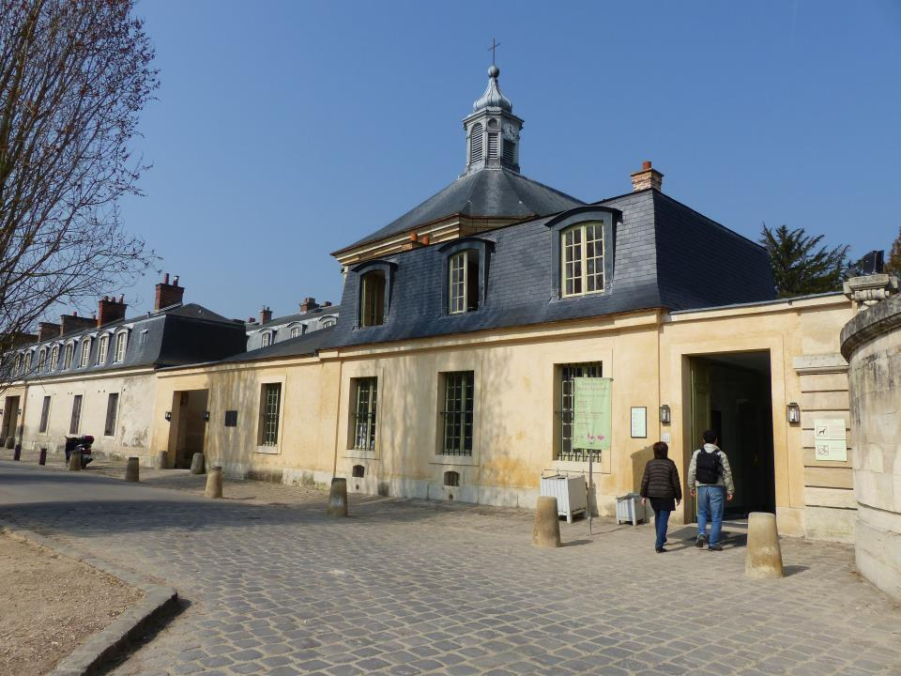

Slide 7
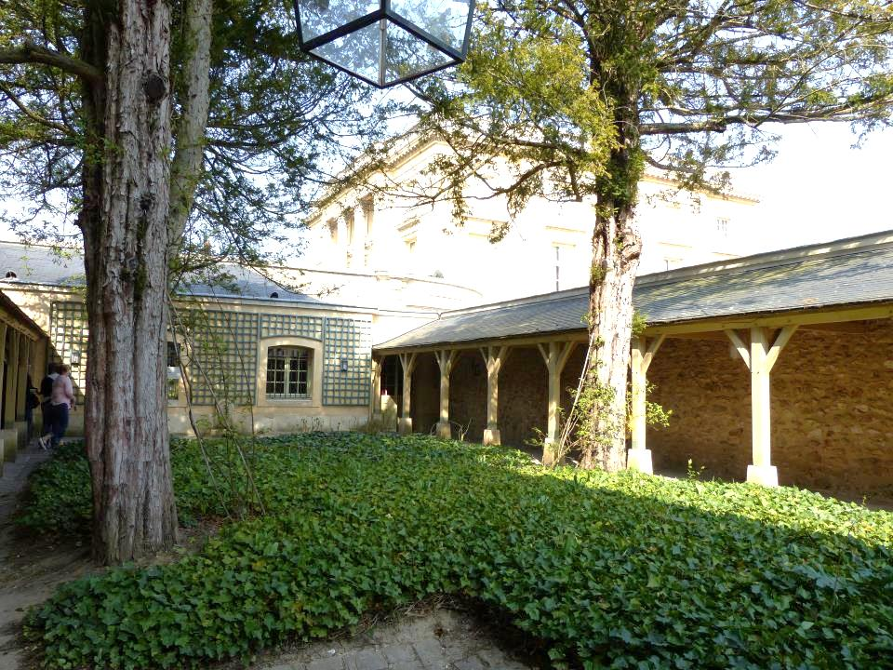

Slide 8
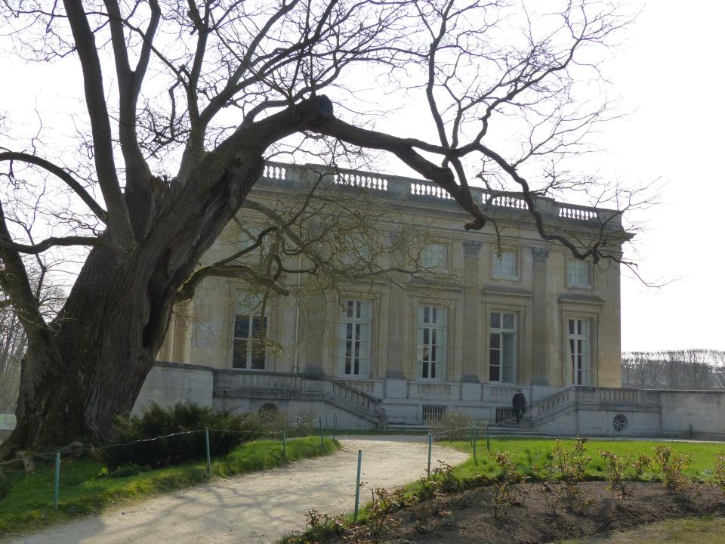

Slide 9
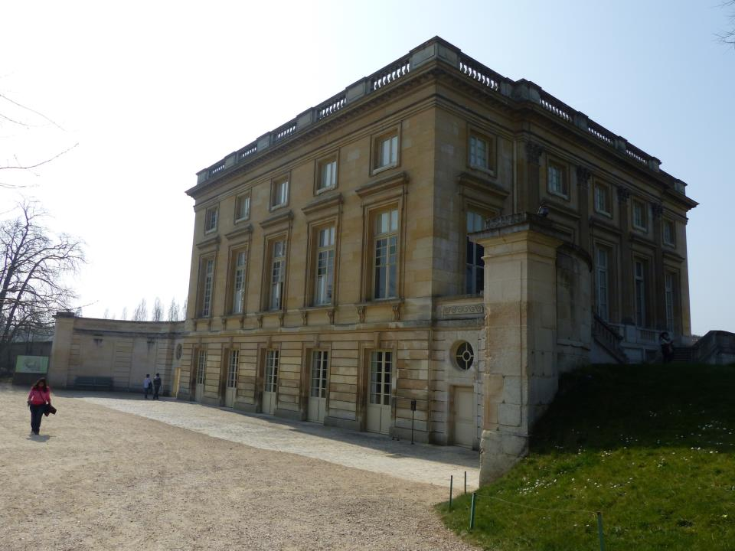

Slide 10
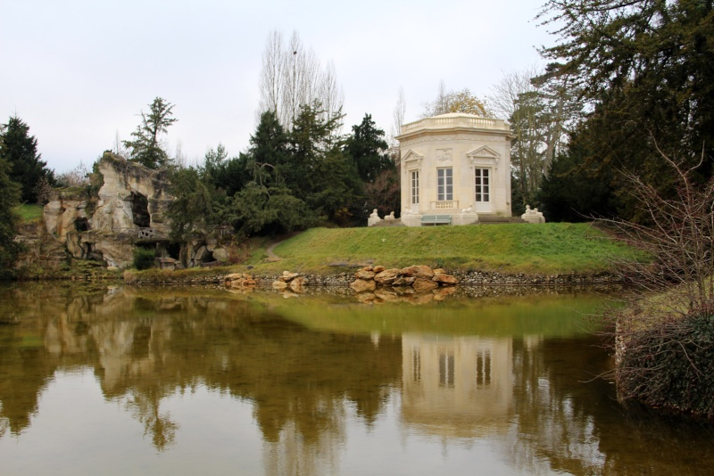
le rocher et le Belvédère
Couronnant un monticule artificiel dominant le Petit Lac du Jardin Champêtre, le Salon de musique (ou Belvédère) est un petit édifice de plan octogonal élevé sur un socle de pierre et couronné d'une balustrade. Les frontons triangulaires surmontant les portes et fenêtres sont ornés de décors sculptés à thèmes champêtres (La chasse et le jardinage) et de bas-reliefs évoquant les quatre saisons
. A l'intérieur, un riche décor de stuc rehaussé d'attributs à motifs floraux peints à l'huile par Le Riche est complété par un sol au pavage de marbres polychromes. Le paysage immédiat du Belvédère est dominé par un rocher monumental, artificiellement créé à la fin du XVllIe siècle et composant un véritable motif montagnard, dans le style des scènes pittoresques de l'époque.

Slide 11
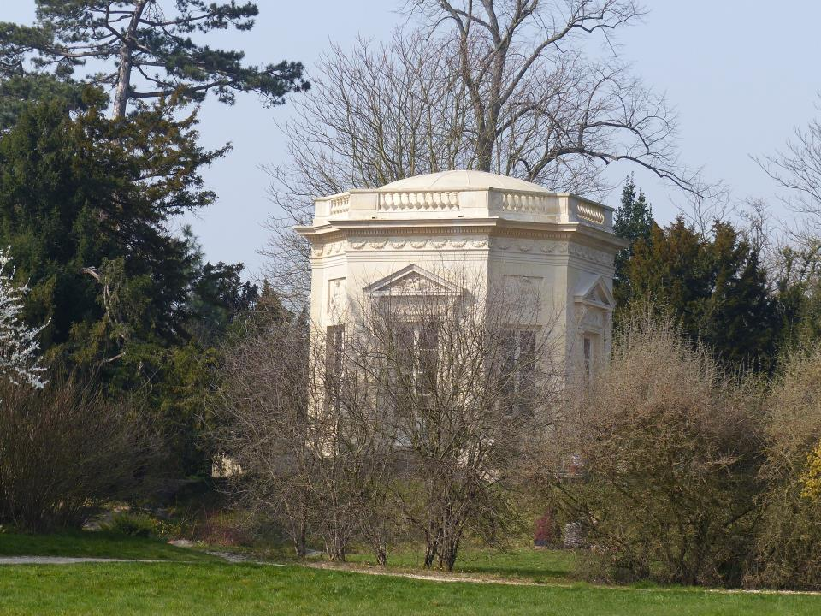

Slide 12
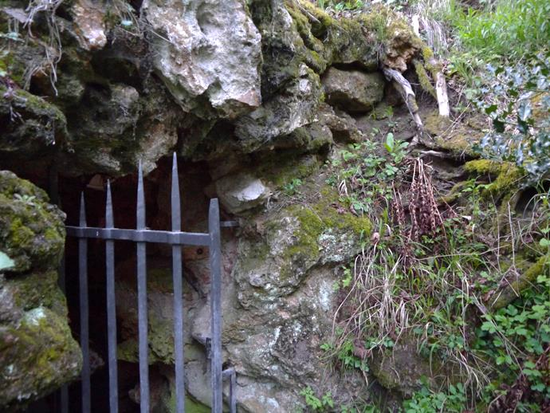
La grotte
Bâtie en gros blocs de meulière, c'est un lieu intime du Jardin Anglais. Un banc de pierre fait le tour de cet espace, où l'on peut tout juste tenir debout. De l'eau ruisselle au sol, entre les deux assises et la mousse recouvre le rocher. Il existe deux issues à cette fabrique, l'une donnant vers le château, l'autre vers le Belvédère. C'est à cet endroit que ce serait trouvé Marie-Antoinette le 5 octobre 1789, lorsqu'on lui a annoncé la marche du peuple sur Versailles.

Slide 13
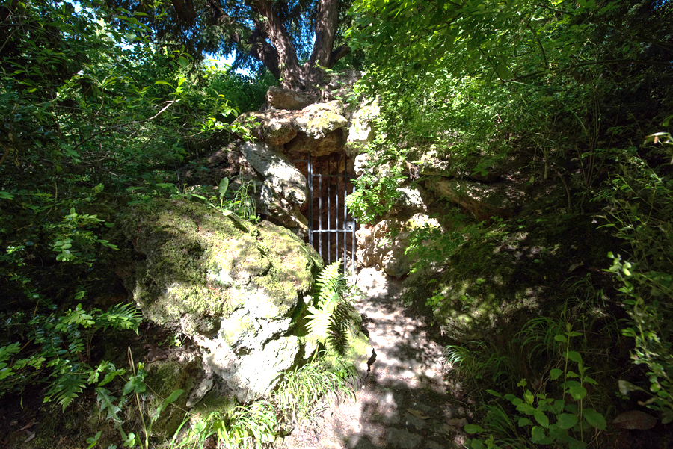

Slide 14
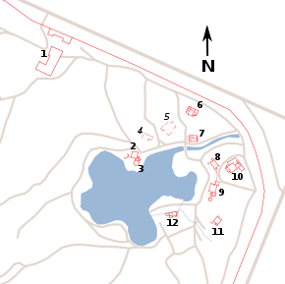
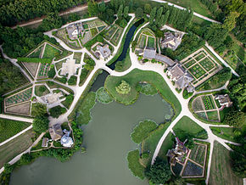
Plan du hameau de la Reine
1. Ferme
2. Laiterie de propreté
3. Tour de Marlborough
4. Ancienne laiterie de préparation
5. Ancienne grange
6. Maison du garde
7. Colombier
8. Maison du billard
9. Maison de la Reine
10. Réchauffoir
11. Boudoir
12. Moulin

Slide 15
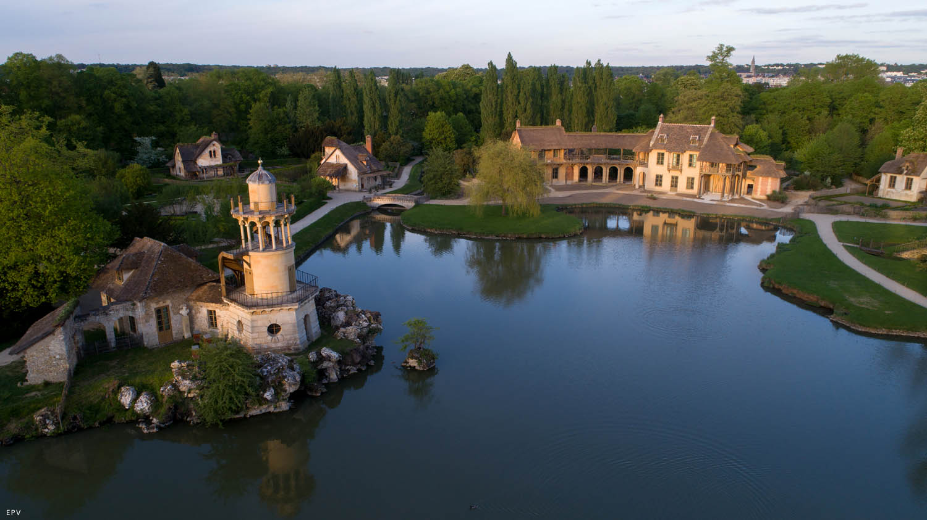

Slide 16
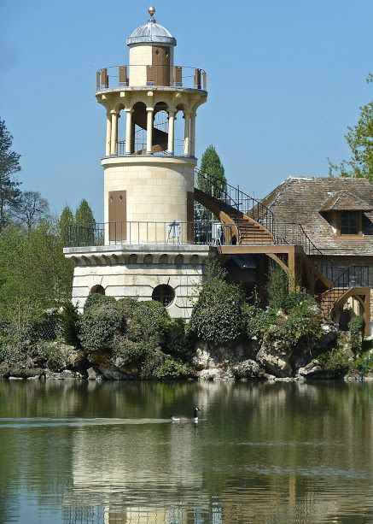
Tandis que quatre maisons étaient réservées à l’occupation paysanne : la Ferme et ses annexes, la Grange, le Colombier et la Laiterie de Préparation. La Ferme était située à l’écart du village et abritait un cheptel varié : petit troupeau de huit vaches et d’un taureau, dix chèvres et des pigeons. Une maison était réservée à l’usage domestique : le Ré chauffoir, où étaient préparés les plats pour les dîners donnés à la Maison de la Reine ou au Moulin. Chaque maison avait son petit jardin, planté de choux pommés de Milan, de choux-fleurs et d’artichauts, entouré d’une haie de charmille et clos d’un palis de châtaignier. Les rampes des escaliers, galeries et balcons étaient garnies de pots en faïence de Saint-Clément, aux couleurs blanche et bleue, contenant jacinthes, quarantaines, giroflées ou géraniums. De petits vergers étaient plantés de pommiers et cerisiers. Sur les murs des maisons et les berceaux ombrageant certaines allées, couraient des plantes grimpantes. Une escarpolette fut aménagée en 1785 pour les enfants royaux, puis rapidement démontée. En 1788, un jeu de boules fut également aménagé. La Tour de Malborough, sorte de phare dominant les bords du Grand Lac, était utilisée pour le départ des promenades en barque ou des parties de pêche.

Slide 17
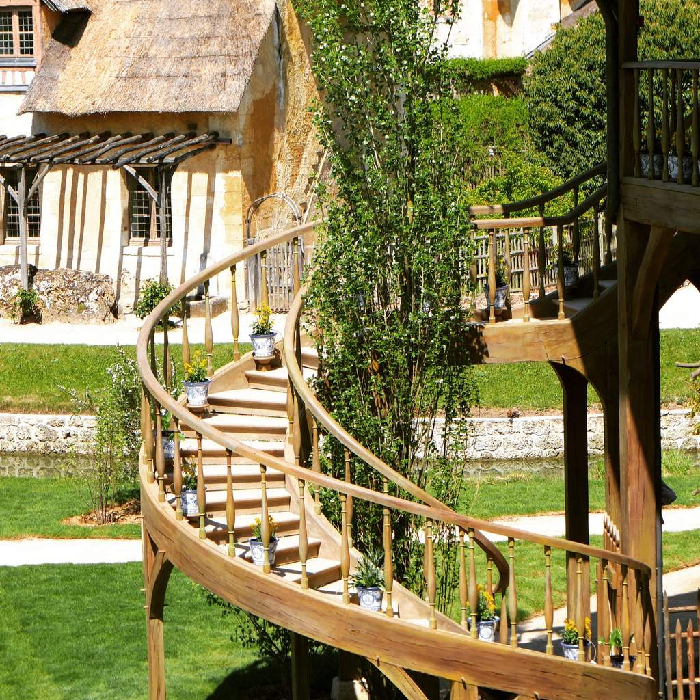
Marie-Antoinette, cherchant à fuir la Cour de Versailles, commande en 1783, son Hameau. Elle y retrouve régulièrement les charmes de la vie paysanne, entourée de ses dames de compagnies. L’ensemble devient d’ailleurs une véritable exploitation agricole, dirigée par un fermier, dont les produits alimentaient les cuisines du Château. Sous le Premier Empire, le Hameau est remeublé avec délicatesse pour l’Impératrice Marie-Louise. À peine le premier jardin aménagé aux abords du Petit Trianon fut-il terminé que Marie-Antoinette songea à en établir un second, dans son prolongement vers la porte Saint-Antoine. Sur ce nouveau territoire, la Reine développa un aspect déjà antérieurement ébauché par Louis XV à la Ménagerie de Trianon : le goût rustique. Entre 1783 et 1787, le Hameau fut donc réalisé dans l’esprit d’un véritable village normand, avec un ensemble de onze maisons réparties autour du Grand Lac. Cinq d’entre elles étaient réservées à l’usage de la Reine et de ses invités : la Maison de la Reine, le Billard, le Boudoir, le Moulin et la Laiterie de Propreté.

Slide 18
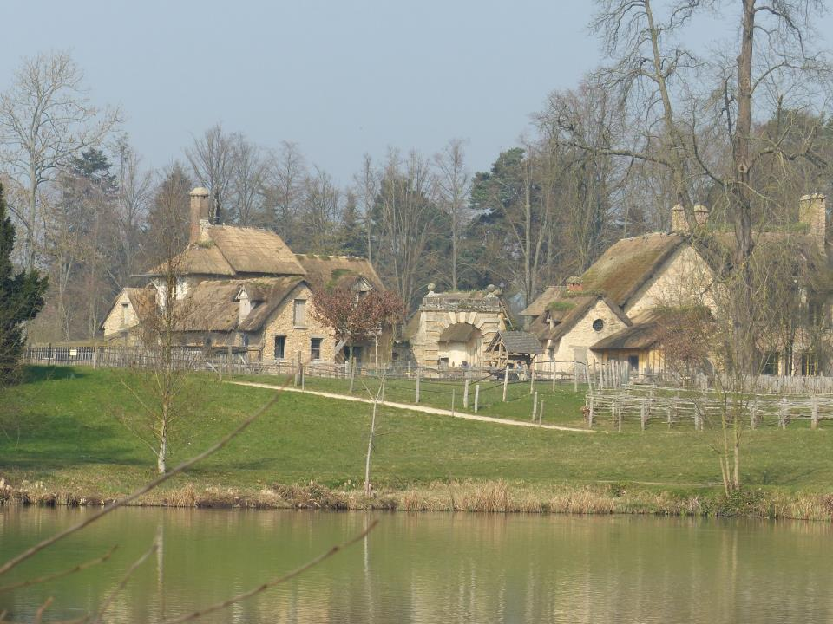
La Ferme

Slide 19
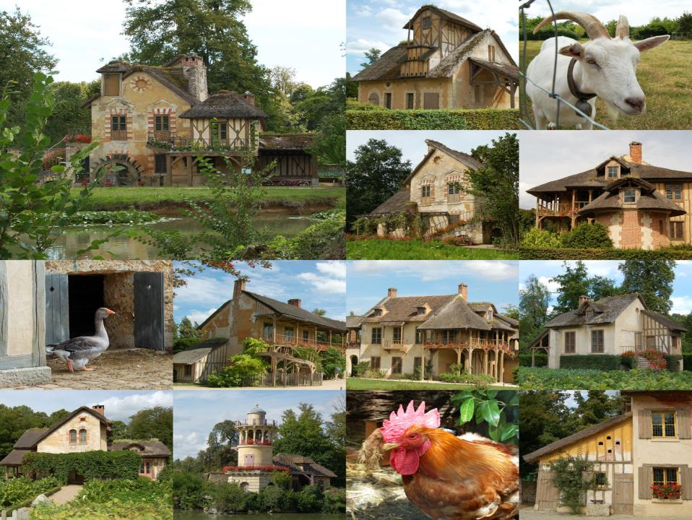

Slide 20
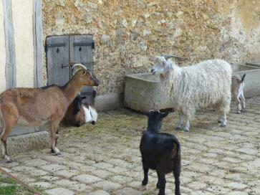
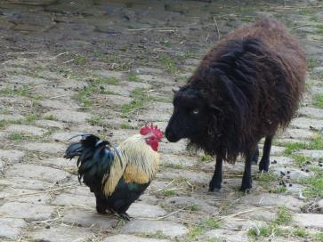
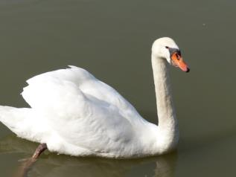
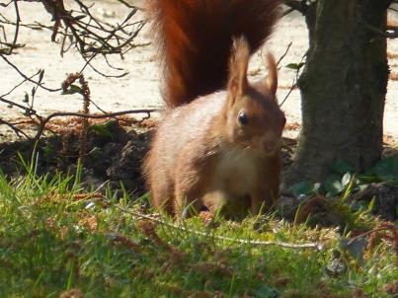
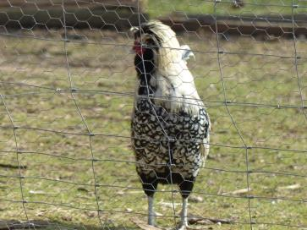
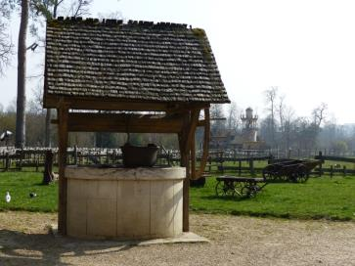
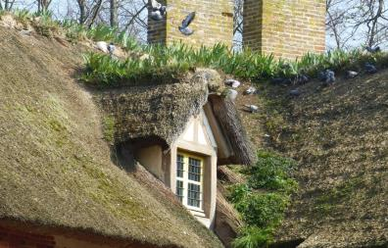
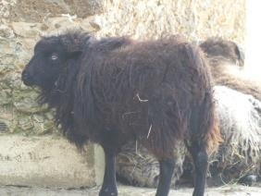
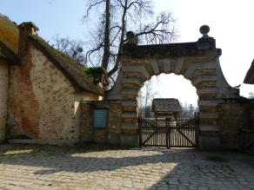

Slide 21
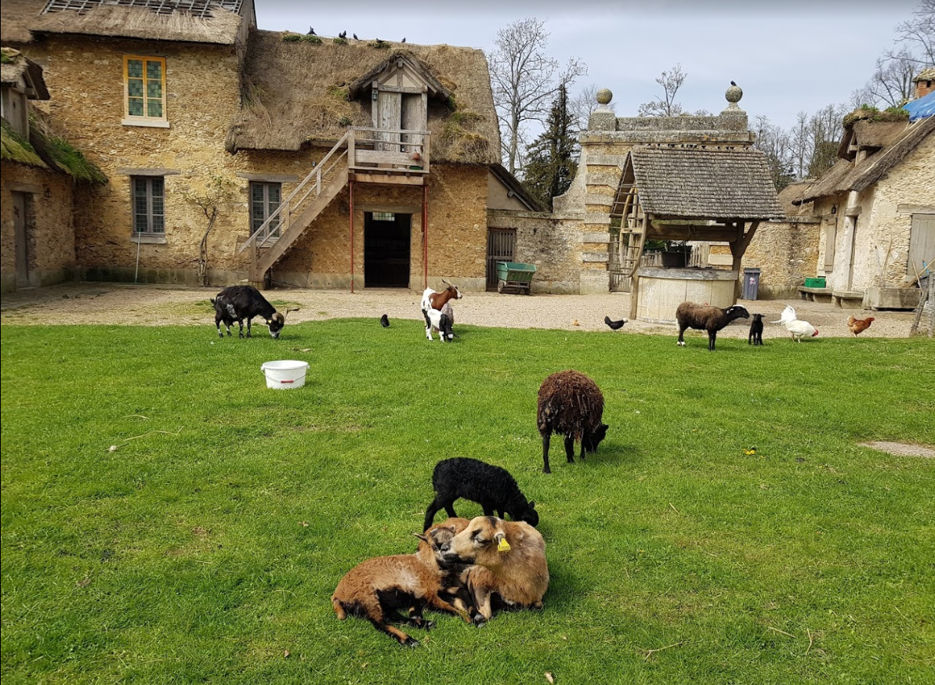

Slide 22
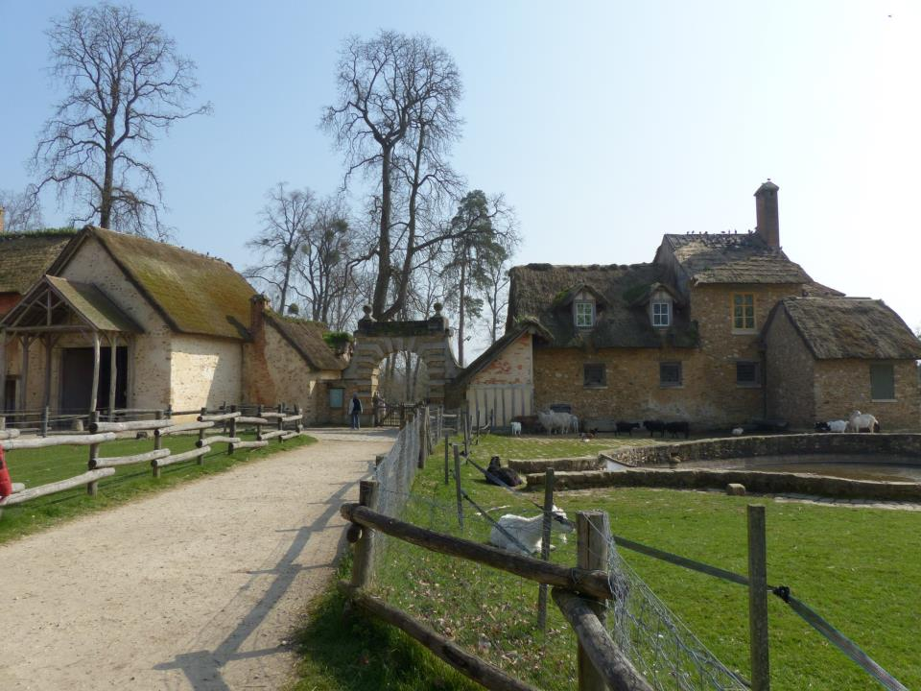

Slide 23
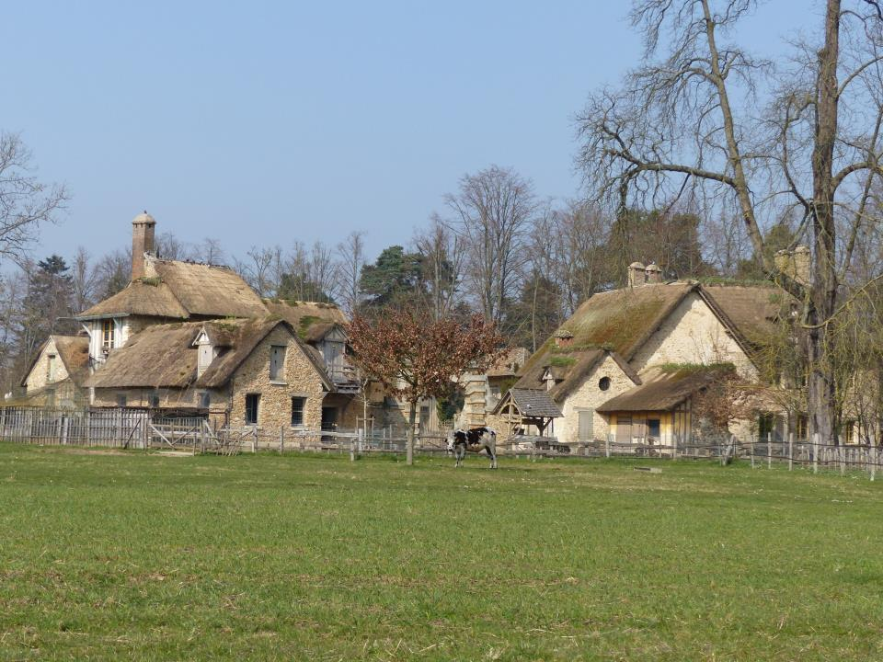
La ferme

Slide 24
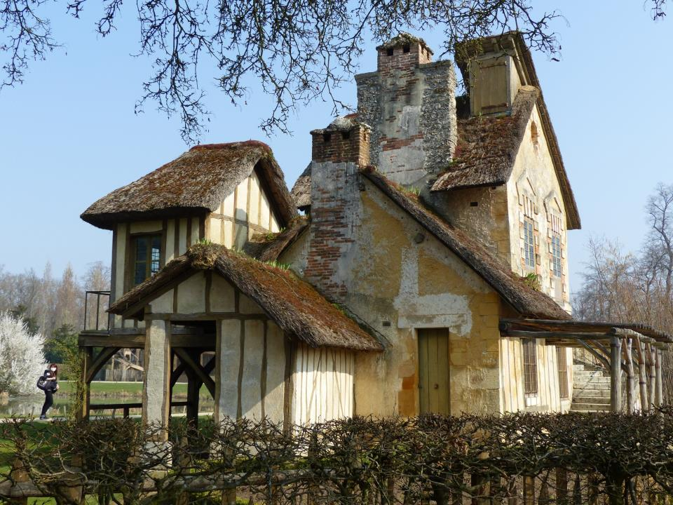

Slide 25
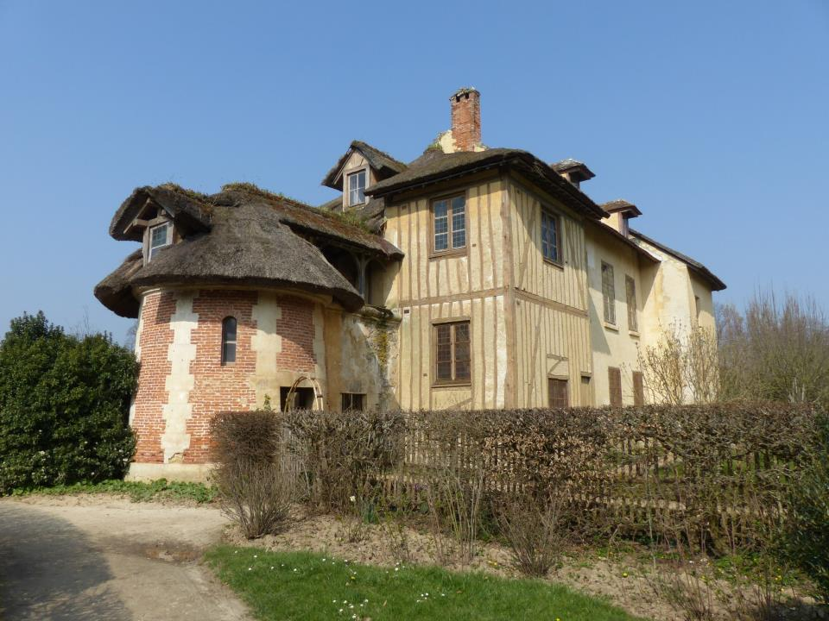

Slide 26
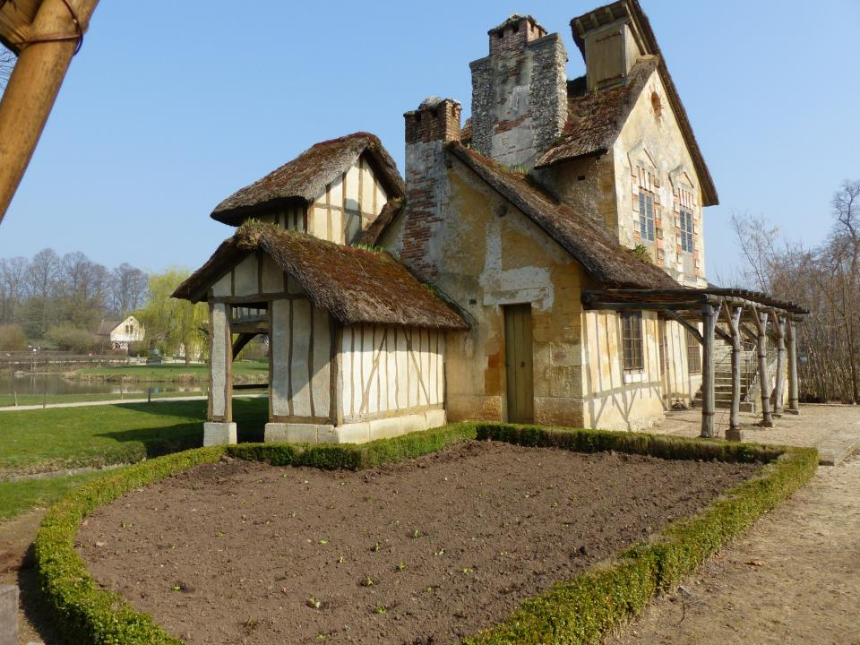

Slide 27
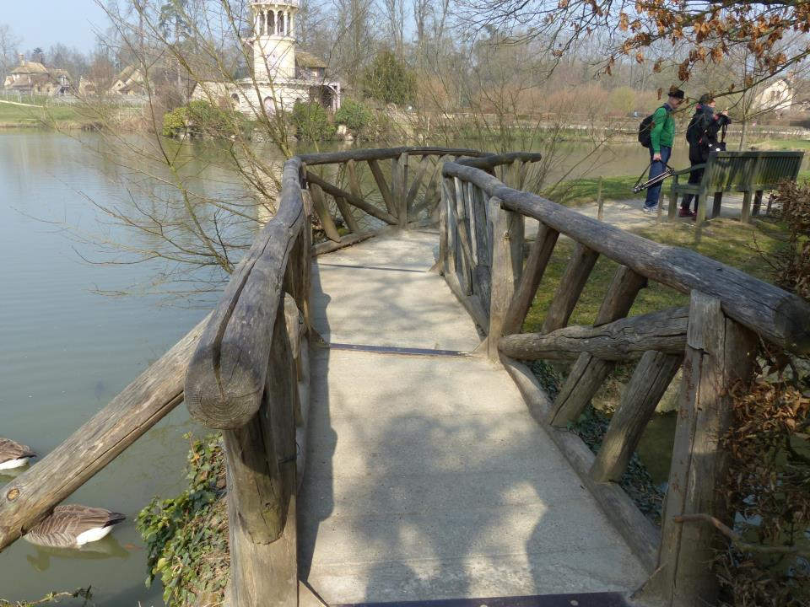

Slide 28
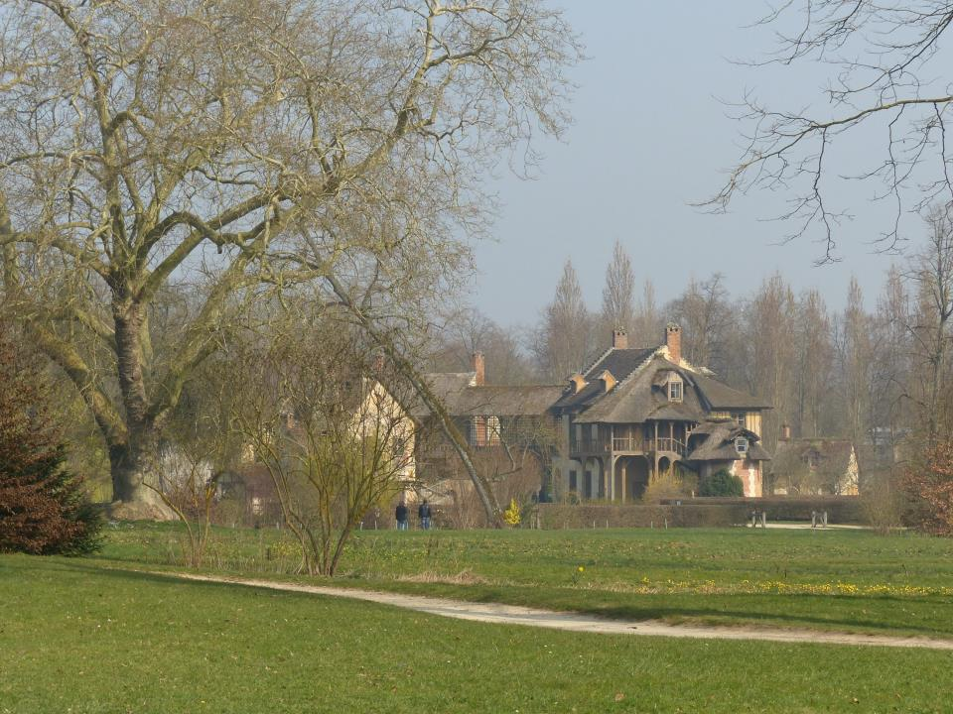

Slide 29
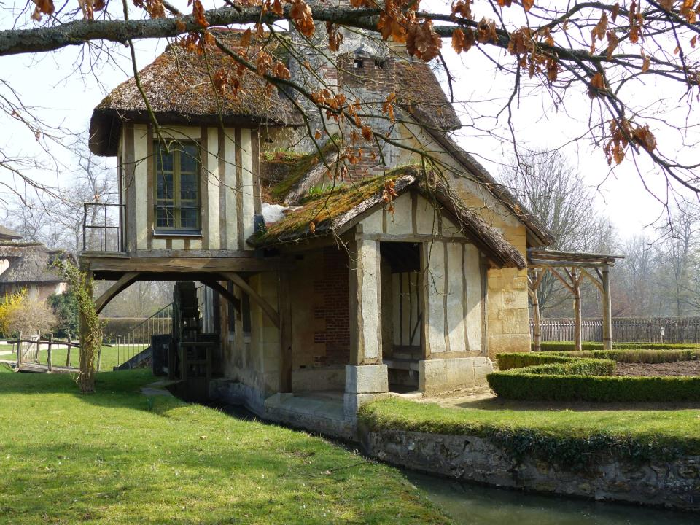

Slide 30
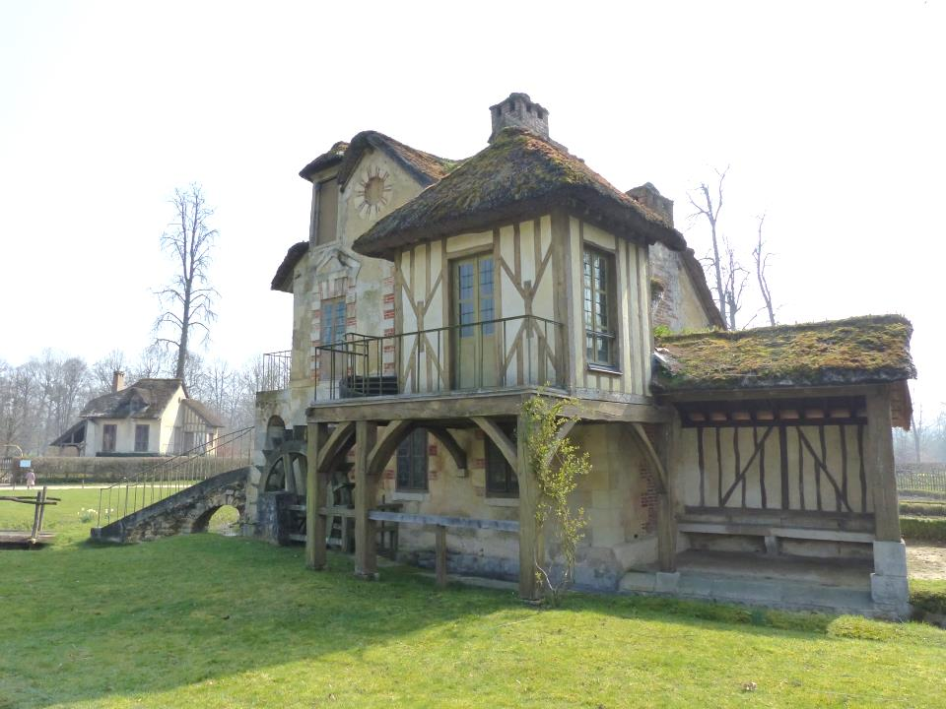
Le Moulin

Slide 31
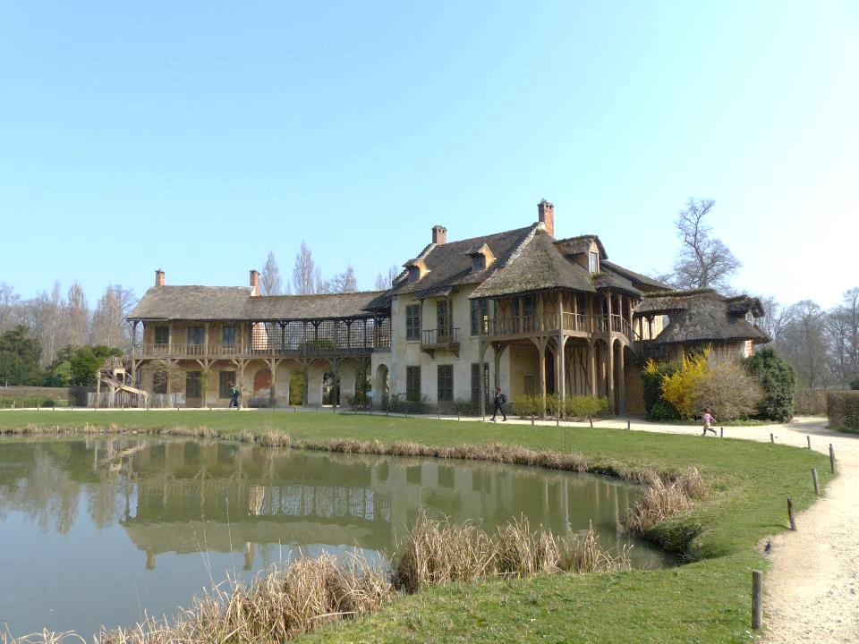
la maison de la reine et le réchauffoir

Slide 32
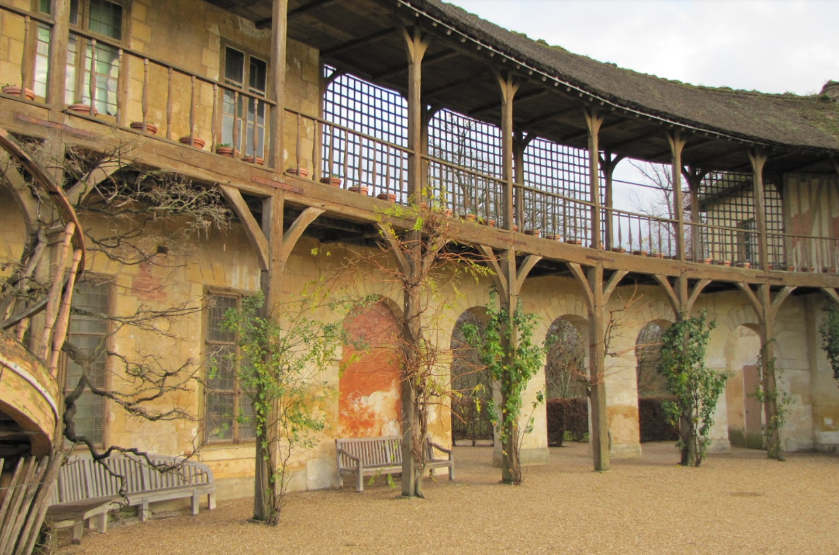

Slide 33
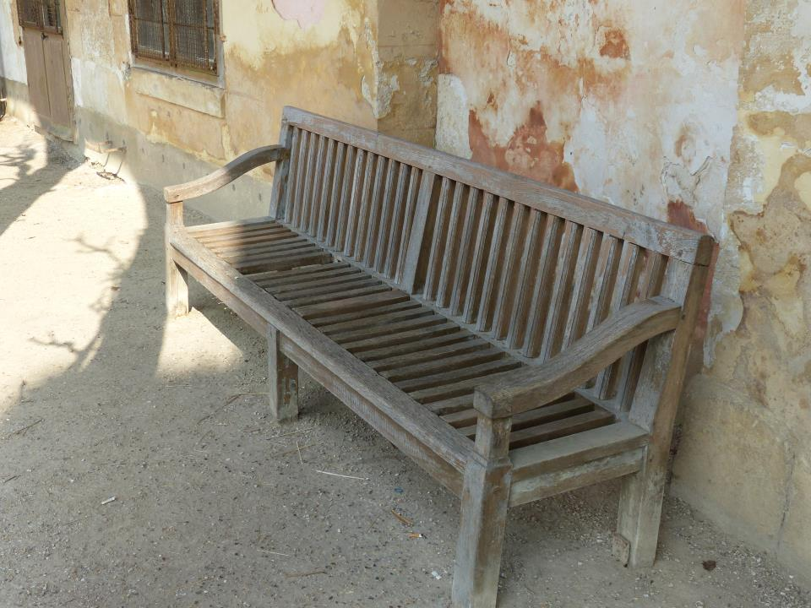

Slide 34
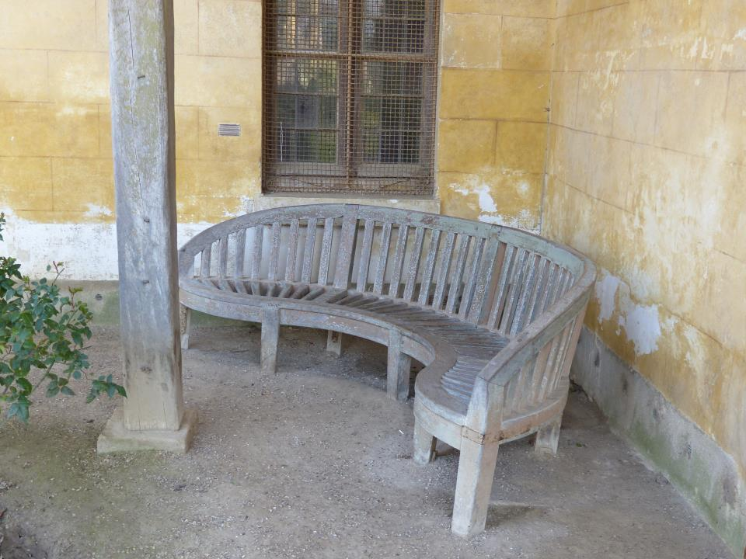

Slide 35
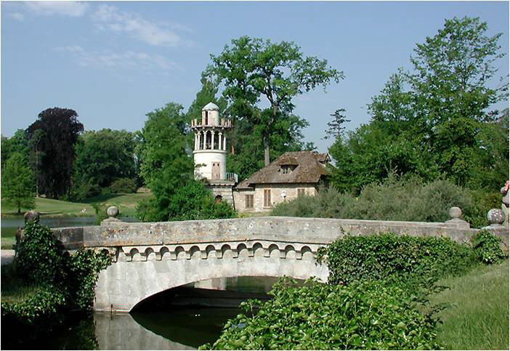
Le pont de pierre

Slide 36
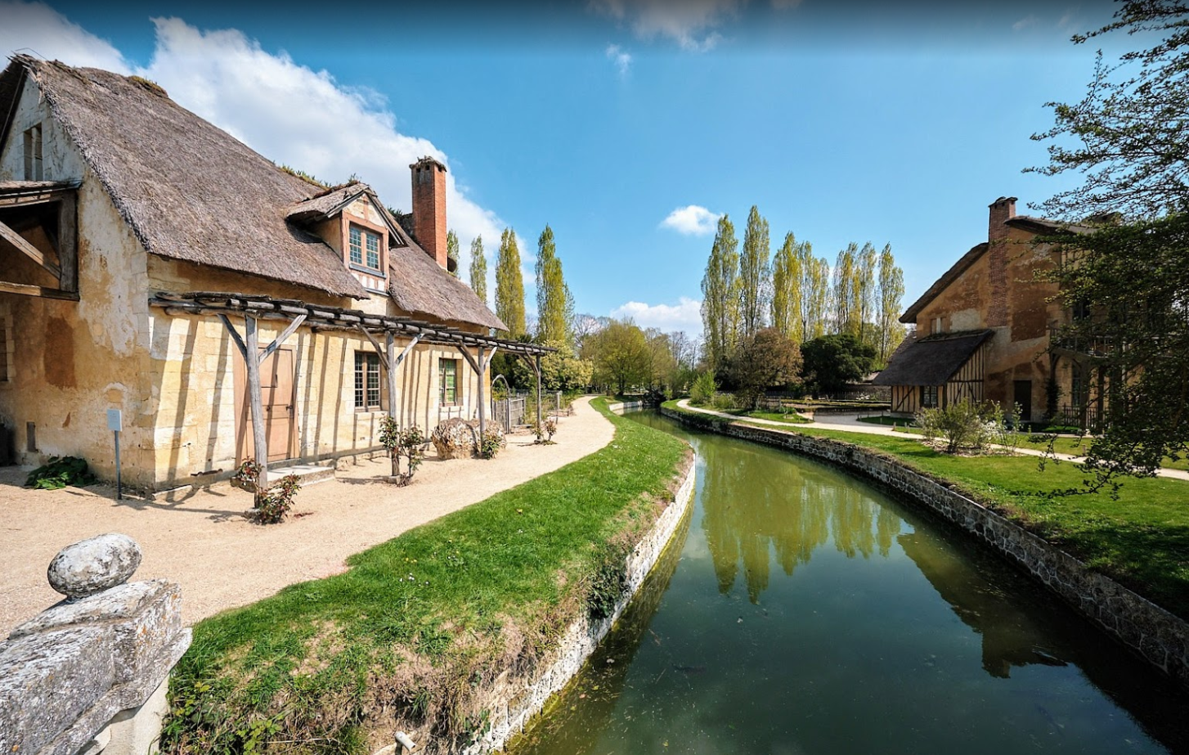

Slide 37
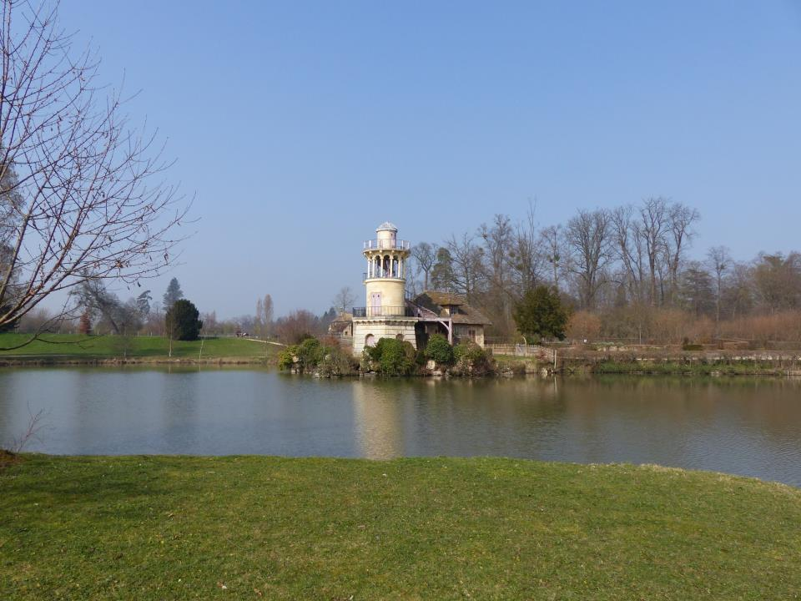
La Tour de Marlborough

Slide 38
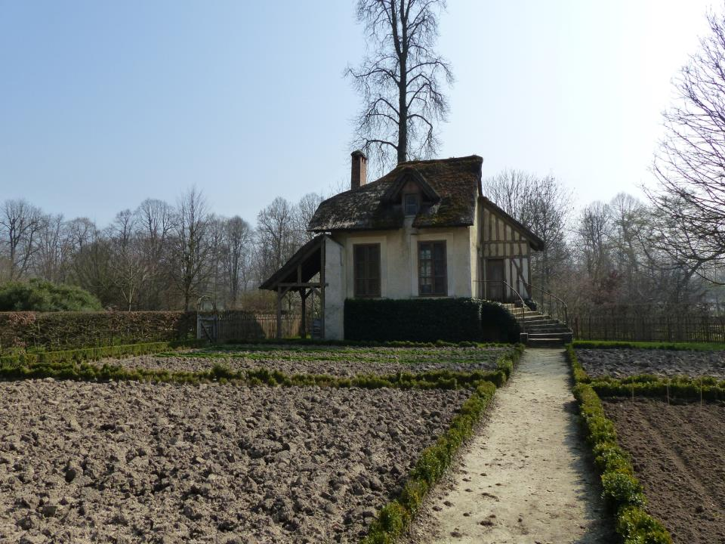
le boudoir

Slide 39
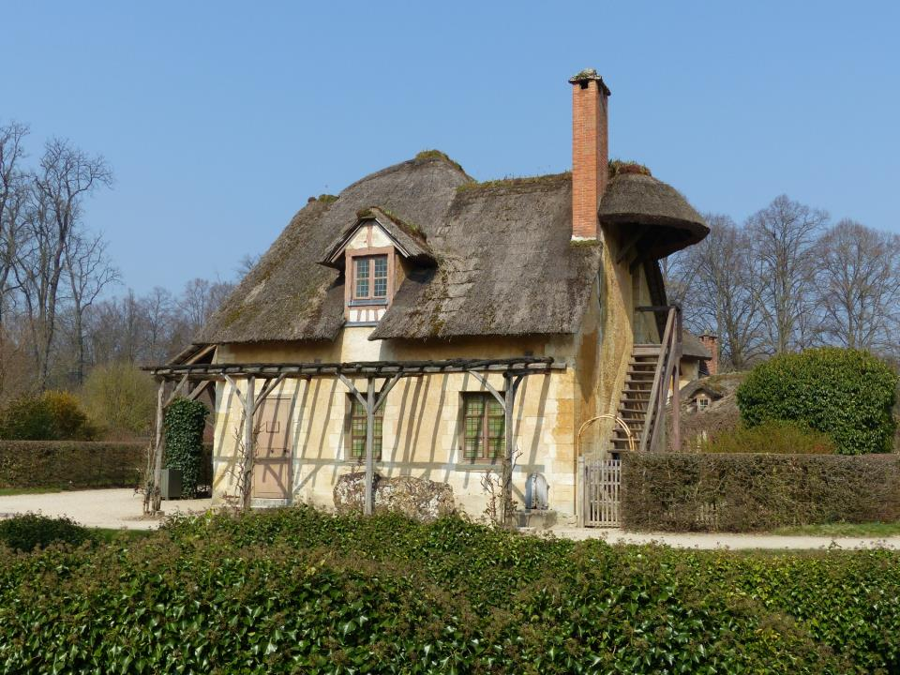
la maison du garde et le pigeonnier

Slide 40
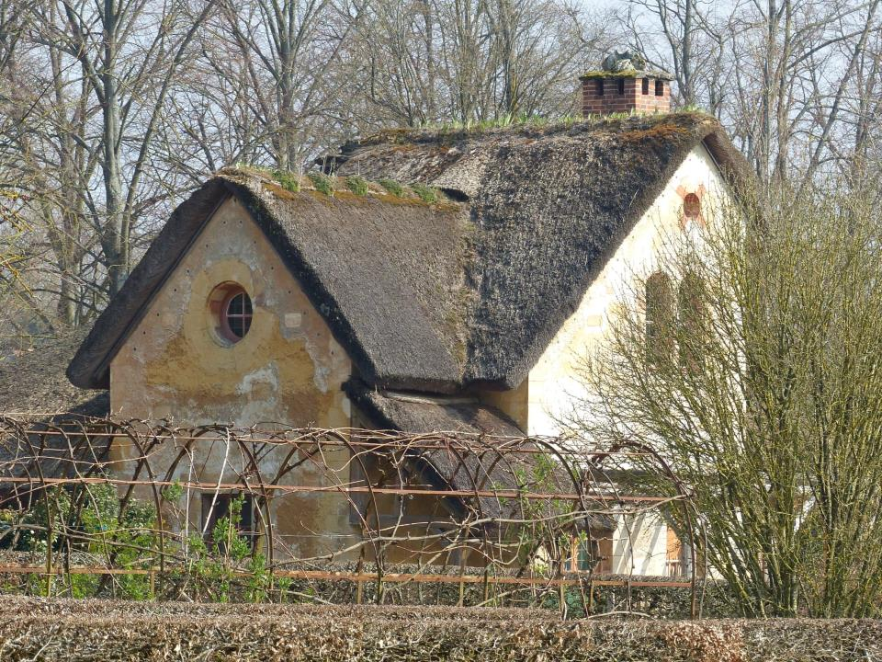
La Maison du Garde

Slide 41


Slide 42


Slide 43


Slide 44


Slide 45


Slide 46


Slide 47


Slide 48

Le Colombier

Slide 49


Slide 50


Slide 51
A Bientôt…!!!
Commentaires du NET: photos perso

